Slide 1
Ikäraati
Ikäihmisten liikuntamahdollisuudet Hämeenlinnassa
28.10.2025

Slide 2
VOIMA-TASAPAINORYHMÄT
Ryhmät on kohdennettu yli 75-vuotiaille henkilöille, joiden toimintakyvyssä on tapahtunut jossain määrin heikentymistä esimerkiksi liikkumiskyvyn osalta
Voima-tasapainoryhmät sopivat mm. terveyskeskuksen ryhmissä käyneille, kotona asumisen tueksi ja liikkumisen apuvälineitä käyttäville itsenäisesti liikkuville
Toiminnan pääpaino on voima- ja tasapainoharjoittelussa.
KUNTOSALI TUTUKSI –STARTTIKURSSIT
Ryhmään ovat tervetulleita työ- ja eläkeikäiset, joilla ei ole aikaisempaa kokemusta kuntosaliharjoittelusta tai edellisestä kerrasta on jo tovi ja muisti kaipaa virkistystä
Paikalla on liikunnanohjaaja, joka perehdyttää osallistujat kuntosalilaitteisiin ja käytäntöihin sekä opastaa monipuoliseen kuntosaliharjoitteluun
Ryhmä kokoontuu kurssin aikana viisi kertaa. Ilmoittauduthan vain yhdelle kurssille
Uimahallin kuntosaliryhmien pukutiloihin kulku tapahtuu liikuntasalin ulko-oven kautta
ELÄKEIKÄISTEN KUNTOSALIRYHMÄT (eritasoisia ryhmiä)
Tason 1 kuntosaliharjoittelu on tarkoitettu eläkeikäisille henkilöille, jotka ovat aikaisemmin osallistuneet esim. voima-tasapainoryhmiin ja joille sopii jo hieman raskaampi harjoittelu
Monipuolista liikuntaa, tasapainoa ja voimaa
Harjoitellaan rauhallisella tempolla.

Slide 3
ELÄKEIKÄISTEN VESIJUMPAT
Vesijumpparyhmissä kehitetään monipuolisesti kestävyyttä, lihasvoimaa ja liikkuvuutta, vesijumppavälineillä tai ilman
Ryhmässä jokainen liikkuu omien kykyjensä ja päivän kunnon mukaisesti
Vesijumpassa voidaan käyttää musiikkia harjoittelun rytmittämiseksi
ELÄKEIKÄISTEN KEHONHUOLTO
Eläkeikäisten kehonhuoltoryhmässä ylläpidetään ja kehitetään kehon lihastasapainoa monipuolisilla venytystekniikoilla ja vahvistavilla liikkeillä
Ryhmässä jokainen liikkuu omien kykyjensä ja päivän kunnon mukaisesti

Slide 4
SENIORITANSSI
Senioritanssi on ikäihmisille kehitetty eurooppalainen liikuntamuoto, josta voivat nauttia liikkumiskyvyltään erilaiset ihmiset
Senioritanssit ovat rentoja seuratansseja, joilla kullakin on oma nimi, koreografia, luonne ja musiikki
Ei tarvitse olla paria entuudestaan, pari löytyy tunnilta
Senioritanssi kehittää jalkojen kuntoa, tasapainoa, sydämen hyvinvointia, muistia sekä antaa iloa ja elämyksiä tanssijoille
Mukaan tunnille tarvitset tanssiin soveltuvat jalkineet, juomapullo
SOVELTAVAN LIIKUNNAN RYHMÄT, AIKUISET
Ryhmä on tarkoitettu omatoimisesti liikkuville aisti- ja liikuntaesteisille sekä muille soveltavaa työotetta tarvitseville

Slide 5
60+ luistelu
Liikuntahallit ja Hämeenlinnan Hitaat ry järjestävät yhteistyössä yli 60 vuotiaille suunnatun luistelun Jääliikuntakeskus Hakiossa
Luistelussa kaikki luistelevat omaan tahtiinsa ilman mailoja tai muita pelivälineitä
Luisteluun ei ole ennakkoilmoittautumista eikä sitoutumista. Käydä voi silloin kun itselle parhaiten sopii
Hitaiden väki on paikalla valvomassa ja opastamassa. Luistelussa on valvontamaksu 2€/kerta
Luistellessa on käytettävä kypärää.

Slide 6
Luontoliikunta / Luontopolut

Slide 7
Etukortit
Senioriliikuntakortti (70+ kortti)
Soveltavan liikunnan etuus
Omaishoitajien liikuntakortti

Slide 8
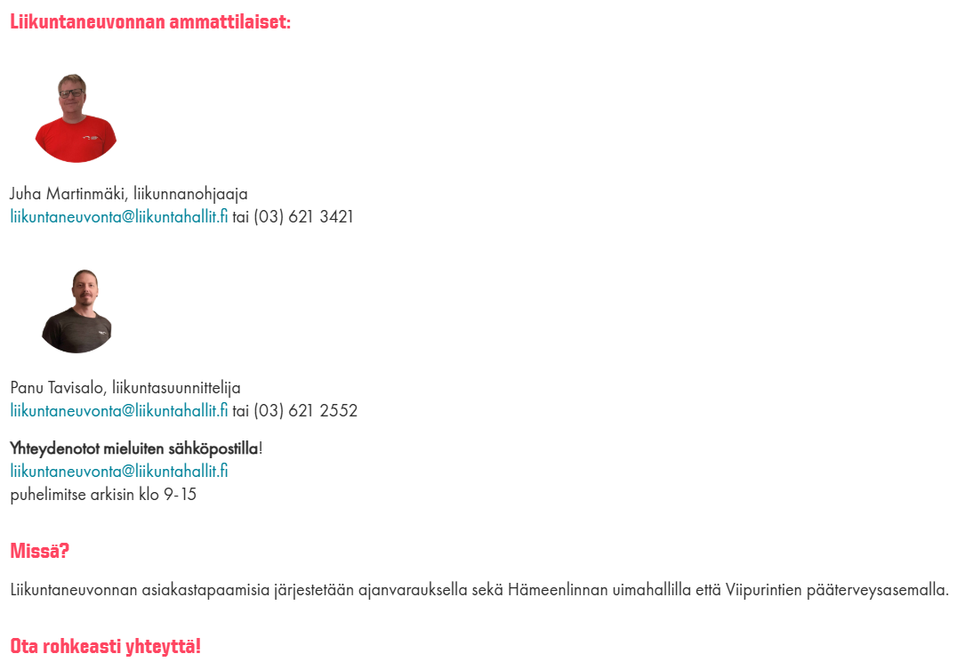

Slide 9
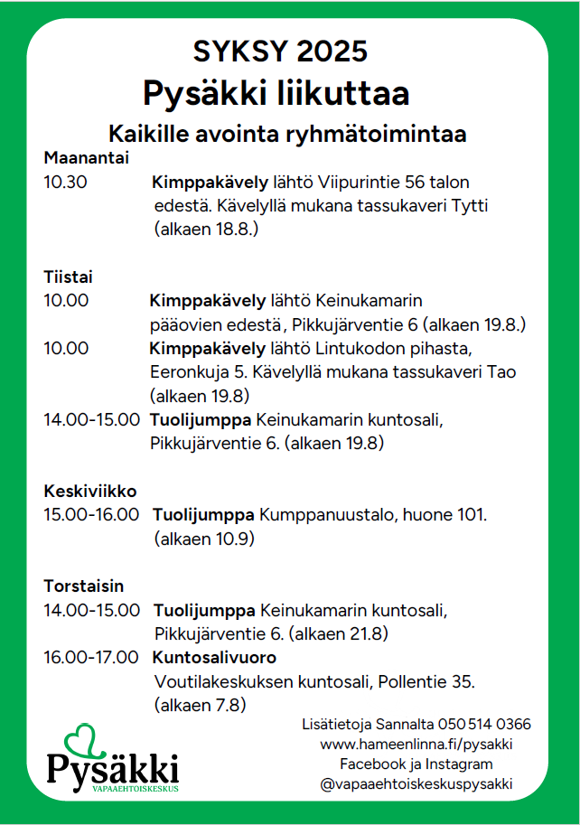

Slide 10
Vapaaehtoiskeskus Pysäkillä liikunta-aiheisia puheenvuoroja
PysäkkiKavereista suurin osa toimii ulkoilukaverina (n. 58 "ulkoiluparia")
Uimahalli- ja kuntosalikaverit

Slide 11
Kirjastosta lainattavissa
Petankki Petanque
Mölkky original
Pilatesrulla (lyhyt), Gymstick Foam Roller Emotion
Nilkka/rannepainot
Tasapainolauta, Gymstick Balance Board
Trangia
Roskanpoimija
Tasapainotyyny, Gymstick Stability Air Pad
Kävelysauvat (teleskoopisauvat), Exel Nordic Walker
Kompassi Suunto
Kävelysauvat
Kahvakuula
Kuntonyrkkeilyhanskat, Everlast Elite ja pistehanskat
Frisbeegolfsetti, Prodigy, 3 kiekkoa
Jumppapallo, Gymstick, 65 cm
Koripallo, Maxsport Street Hoop, koko 6.
Askelmittari Silva pedometer
Hulavanne 1,2 kg, Future TT Sport
Liukulumikengät 2.0 XL. Karski (120 cm)

Slide 12
Kiitos
Jari Pekuri
Liikunta- ja hyvinvointipäällikkö

